Slide 1
安全威胁态势感知平台产品规划汇报

Slide 2
目录
安全产品防护现状分析
安全威胁态势感知平台友商分析
安全威胁态势感知平台竞争力分析
安全威胁态势感知平台产品规划

Slide 3
安全防护现状与应对之策
碎片式
展示攻击碎片
与真实攻击有严重的失真
被动式
被动拦截
你不攻击我不响应
单点式
缺乏设备间联动
各自为政
攻击结果未知
只对识别攻击做告警阻断
无法判断黑客攻击是否成功
现状
攻击链还原
攻击路径全景展示
安全威胁关联分析
威胁情报
黑客画像
定向攻击黑名单库
多产品联动
全系列设备安全云联动
我司安全设备有机结合为一张安全防护网
大数据分析
多类型日志大数据关联分析
关键事件推测攻击是否成功
完整安全事件还原
看得见的全貌
攻击提前预测
核心服务器现存威胁分析
应对
之策
安全威胁态势感知

Slide 4
目录
安全产品防护现状分析
安全威胁态势感知平台友商分析
安全威胁态势感知平台竞争力分析
安全威胁态势感知平台产品规划

Slide 5
安全威胁态势感知友商对比分析
 | 友商1类 | 友商2类 | 我司
厂商名称 | 安恒、匡恩、360 | 启明星辰 、天融信、绿盟 | 迪普
产品特点 | 对大范围对象进行安全态势监测，例如安恒对网站安全、匡恩对摄像头等物联网节点安全、360僵木蠕、DDOS等 | 安全运营、对安全设备所保护对象的威胁态势进行展示 | 利用可视化技术将威胁状态以及趋势呈现出来，帮助用户了解攻击实时动态，了解攻击者习惯，变被动为主动的进行攻击防护；改变威胁碎片化的问题，将产品各种日志关联起来发现潜在威胁。
实现方式 | 对监测目标对象进行主动探测 | 自有安全设备信息、第三方安全设备日志信息关联分析为主，主动探测为辅 | 自有安全设备日志信息关联分析为主，NAT日志溯源、DDoS受控节点识别

Slide 6
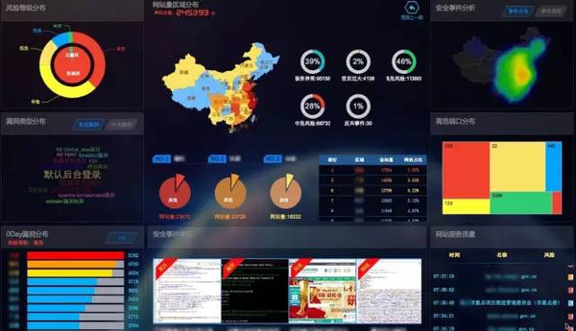
安恒安全威胁态势感知平台
针对政府网站提供监控能力，不基于日志，基于主动扫描
Notes:
http://mt.sohu.com/20151105/n425415594.shtml

Slide 7
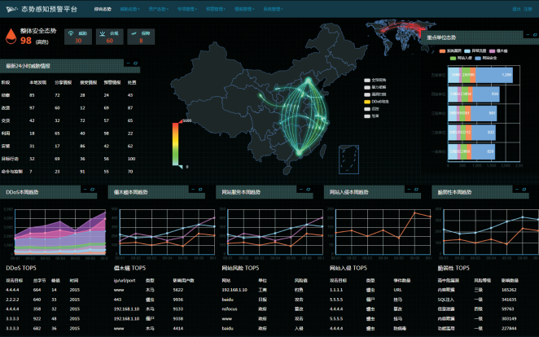
绿盟安全威胁态势感知
绿盟安全威胁态势感知平台
提供量的分布和展示，无内在关联，更美观一点的“报表”
Notes:
http://tech.hexun.com/2015-10-22/180025820.html
http://www.nsfocus.com.cn/About_NSFOCUS/details_29_2139.html

Slide 8
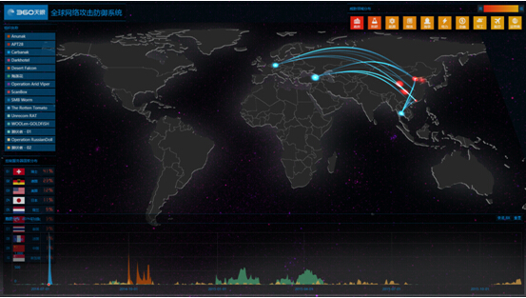
360天眼
360安全威胁态势感知平台
仅仅利用受控的主机监控现网的攻击情况，监控种类有限
要求攻击者有安装相应客户端
Notes:
http://tech.xinmin.cn/2016/04/20/29878852.html

Slide 9
目录
安全产品防护现状分析
安全威胁态势感知平台友商分析
安全威胁态势感知平台竞争力分析
安全威胁态势感知平台产品规划

Slide 10

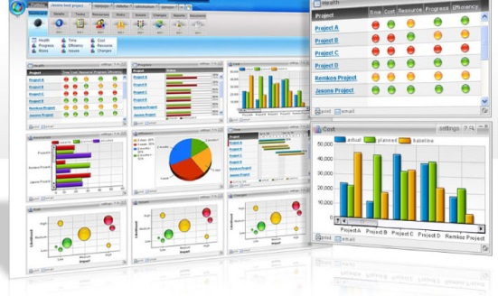
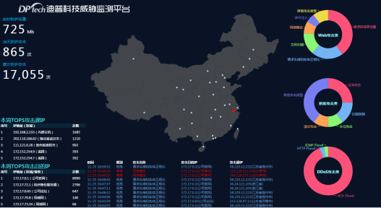

安全威胁态势感知平台定位
报表分析+安全威胁态势感知，全方位诠释“看得见的真安全”
攻击趋势分析预测
这么多的攻击日志
我从何分析起
日志之间有什么关系
直观的报表
可视化的分类汇总
实时攻击来源分析
黑客“画像”
多设备联动
大数据关联分析
多角度的了解攻击次数
攻击事件还原
定位：作为新的安全展示与防护的载体，利用可视化技术将过去和当下的威胁状态以及趋势呈现出来，帮助用户了解攻击防御实时动态，掌握地理位置级别攻击者分布，了解攻击者习惯，变被动为主动的进行攻击防护；改变过去威胁碎片化的问题，将产品各种日志关联起来发现潜在威胁。

Slide 11
安全威胁态势感知平台核心竞争力分析
基于攻击事件回溯分析
基于安全团队经验规则，自动触发
历史攻击事件回溯，大数据存储
安全威胁态势感知平台
攻击事件还原
安全
防护网
黑客
画像
数据
来源
大数据标签化攻击者
基于行为的大数据分类，识别黑客常见行为模式
基于大数据的攻击行为预测，利用攻击者喜好预测将来可能攻击目标
现网设备联动，平台下发防护策略参数
安全设备各自提供各自的防护能力，各自收集对应数据
设备间可以由平台统一调度并配合，完成更深层次防护
运营商节点NAT数据，协助溯源
运营商骨干节点DDoS清洗日志以及流量日志
IPS、WAF服务器节点日志

Slide 12
目录
安全产品防护现状分析
安全威胁态势感知平台友商分析
安全威胁态势感知平台竞争力分析
安全威胁态势感知平台产品规划

Slide 13
产品架构
威胁监测
攻击及异常
搜索
威胁预警
黑客画像
系统管理
实时攻击监控
攻击线索还原
日志搜索
威胁预警通知
攻击者画像
日志管理
实时态势分析
攻击事件关联
会话搜索
威胁情报共享
攻击者态势
共享设备管理
对外功能
历史防护分析
异常流量分析
攻击事件搜索
威胁库分发
攻击行为预测
第三方数据管理
威胁分析
场景分析
攻击关联分析
攻击事件识别
威胁预警
攻击态势
分析模型
业务模型学习
异常流量识别
攻击事件还原
攻击者画像
数据接口
关联规则库
消息队列
分布式文件访问接口
高级可编程接口
业务标签管理
日志采集
数据处理
数据汇聚
IP地理位置库
数据存储
数据存储
分布式大数据处理平台
结构化数据存储
关系型数据库
业务类日志
安全类日志
第三方数据
服务器日志
Web访问日志
网络流量数据
安全日志
IP信誉库
恶意域名库
数据及日志
Web错误日志
远程登录日志
安全会话日志
会话日志
恶意URL库
恶意文件Hash
数据来源
服务器及应用
安全设备
安全数据共享联盟

Slide 14
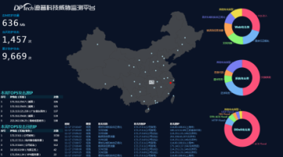
产品功能简介
威胁监测
攻击及异常
搜索
威胁预警
实时攻击监控
实时态势分析
历史态势对比
攻击事件还原
攻击关联分析
异常流量分析
日志搜索
会话搜索
攻击事件搜索
威胁预警
情报共享
攻击者画像
系统管理
大数据分析引擎
黑客画像
攻击事件识别
业务模型学习
异常流量识别
攻击关联分析
威胁预警
攻击态势
攻击者画像
攻击事件还原
攻击者画像
攻击者态势
攻击行为预测
IP、URL、域名威胁值
设备策略优化参数
日志管理
共享设备管理
第三方数据管理
大数据存储
安全威胁态势感知平台
分布式大数据存储
结构化数据
关系型数据库
服务器业务日志
情报共享
网络及安全日志
应用数据
第三方数据
安全设备
服务器、业务访问
远程登录
IP、域名
URL信誉库
FW、WAF
IPS、GUARD等

Slide 15
产品路标规划
2016
2017
Nov
Dec
Jan
Feb
Mar
Apr
May
Jun
Jul
Aug
Sep
Oct
实时攻击监控
实时态势展示
历史态势分析
攻击事件还原分析
Web黑客“画像”
完善黑客“画像”（主机类、Web类）
异常流量分析、历史会话分析
IP信誉库、域名信誉库、URL信誉库设备联动
DDoS攻击实时

Slide 16
研发投入分析
人员投入总计：9人（开发7人，测试2人）
开发人员
页面效果开发3人
威胁模型分析以及模型实现2人（大数据建模）
大数据存储开发及维护2人
测试人员
第一、二阶段1人，第三阶段2人
服务器投入
研发高性能服务器2台（大数据平台开发）
公司高性能服务器4台（可逐步扩展，视规模而定）
数据中心带宽
独立出口带宽用于安全威胁态势感知大数据的联动、安全威胁态势感知云平台（视具体需求情况，后期建设）

Slide 17
谢谢！

